Slide 1
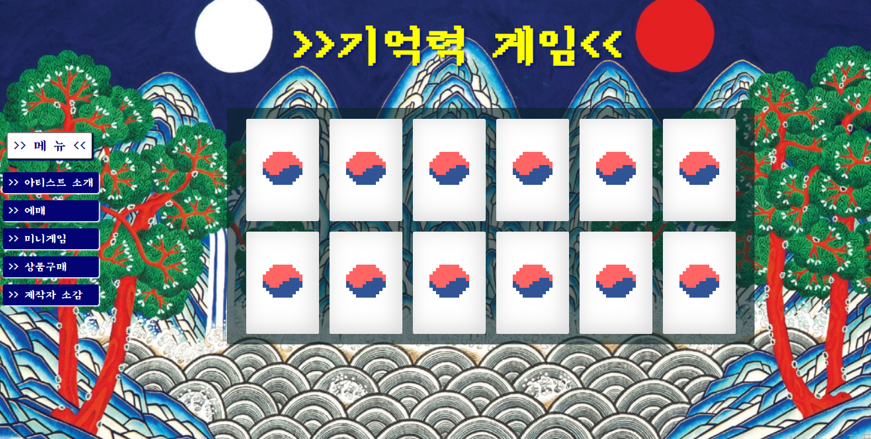


Slide 2
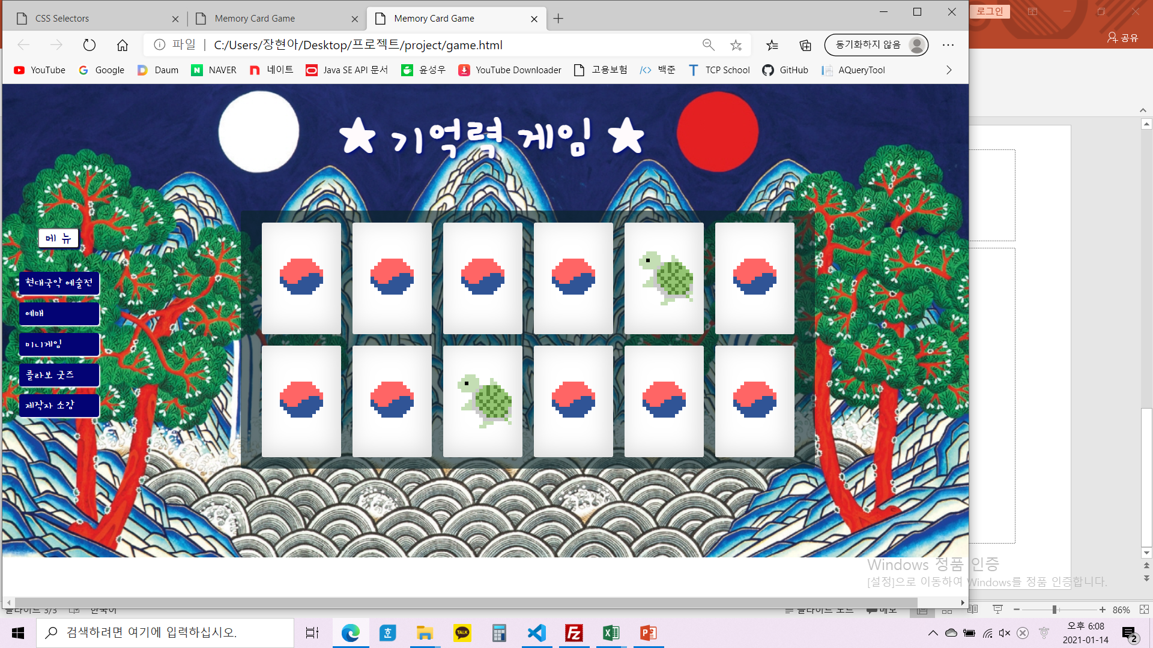
OK!

Slide 3


Slide 4
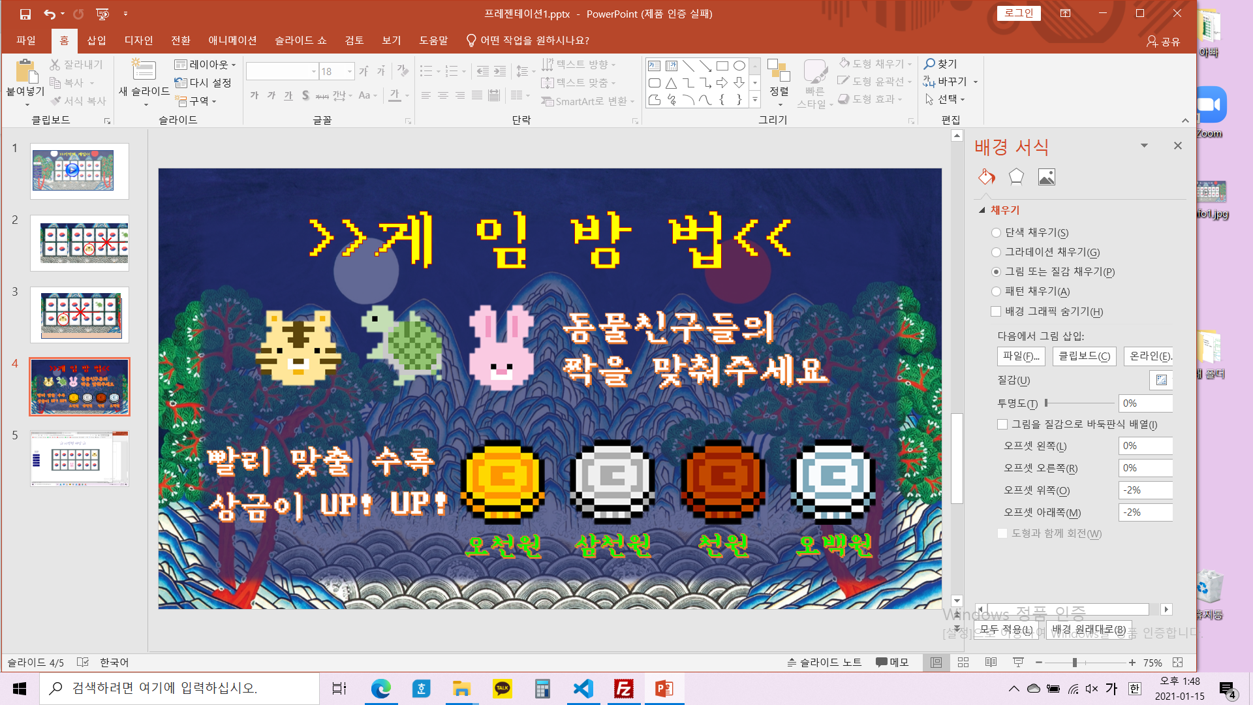

Slide 5


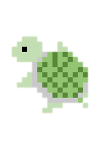





>>게 임 방 법<<
동물친구들의
짝을 맞춰주세요
빨리 맞출 수록
상금이 UP! UP!
오천원
삼천원
천원
오백원

